Slide 1
Annexe au chapitre 22

Slide 2
Activité 22.1 La mesure de l’aire : Le tapis

Slide 3
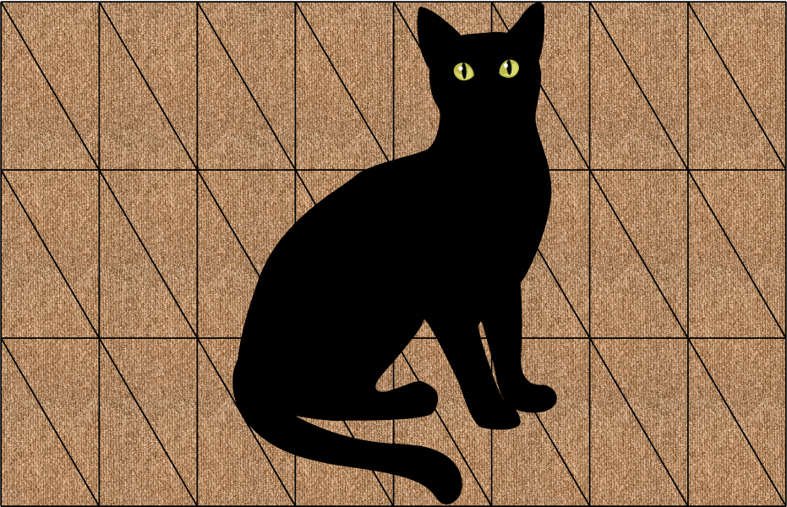
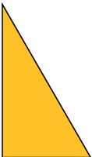

Quelle est l’aire de ce tapis mesurée en petits triangles jaunes?
Quelle est l’aire de ce tapis mesurée en petits rectangles bruns?
En quelle unité de mesure, les triangles ou les rectangles, le tapis est plus grand?
Que peux-tu dire des relations entre le triangle et le rectangle, et entre la mesure de l’aire avec ces deux formes?
Notes:
Réponses attendues pour les 2 dernières questions:
Le tapis n’est pas plus grand, mais le nombre d’unités (de triangles utilisés) est plus grand
Le triangle est la moitié du rectangle, il doit donc être répété deux fois plus pour couvrir la même surface. Au besoin, utiliser les notes autocollantes de formats différents pour soutenir concrètement la compréhension, par exemple en faisant référence à la mesure de la surface d’un pupitre
Ou
Le rectangle est le double du triangle, il doit donc être répété deux fois moins pour couvrir la même surface.

Slide 5
Activité 22.2 L’aire et le périmètre :
La mosaïque

Slide 6
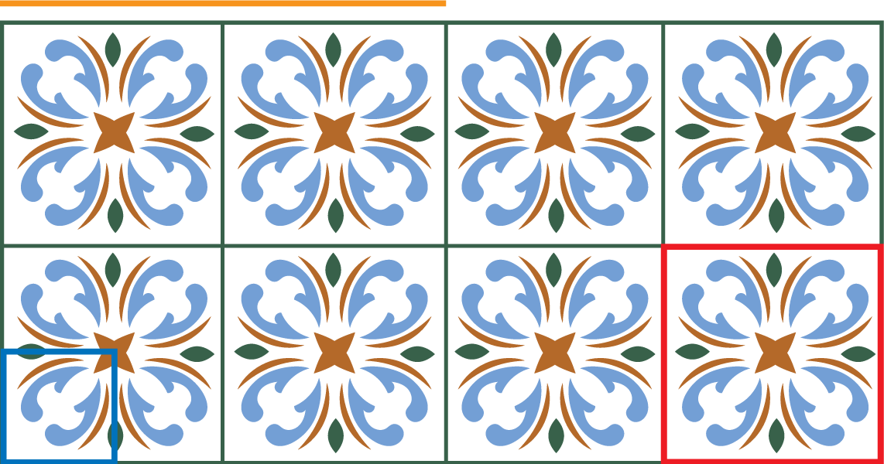
Quelle est l’aire de ce dallage mesurée en carrés rouges?
Peux-tu maintenant évaluer l’aire de ce dallage en carrés bleus en utilisant notre résultat précédent et ce que nous avons appris dans les activités précédentes?
Que peux-tu dire des relations entre le carré bleu et le carré rouge, et entre la mesure de l’aire avec ces deux formes?
Notes:
Réponse attendue pour la dernière question:
Le carré bleu est 4 fois plus petit que le carré rouge, il en faut donc 4 fois plus pour couvrir la surface.
Ou
Le carré rouge est 4 fois plus grand que le carré bleu, il en faut donc 4 fois moins pour couvrir la même surface.

Slide 7
Quel est le périmètre du dallage mesuré par le segment orange?
Notes:
Attention, les élèves ont tendance à décrire le segment jaune en terme de tuiles. Il faut les ramener à utiliser le terme « coté d’une tuile » lorsqu’on parle de longueur ou de périmètre. (1 dimension)
Ex. Le segment n’est pas l’équivalent de 2 tuiles mais bien de 2 côtés de tuiles.

Slide 8
Combien y a-t-il de feuilles bleues sur ce dallage?
Trouver plus d’une stratégie de calcul.
Notes:
Exemples de réponses :
Je peux prendre le carré bleu qui contient 2 feuilles vertes. Comme il y a 32 carrés bleus, il y aura deux fois plus de feuilles vertes, donc 64. (2 x 32 ou 2 x (4x8))
Je peux prendre le carré rouge qui contient 8 feuilles vertes. Comme il y a 8 carrés rouges, il y aura 8 fois plus de feuilles vertes, donc 64. (8 x 8 ou 8 x (2x4))
Je peux prendre le carré bleu qui contient 2 feuilles. Il y a 4 carrés bleus dans un carré rouge. Il y a donc 8 feuilles par carré rouge. Il y a 8 carrés rouges, il y a donc 64 feuilles. ((2x4)x8)
J’ai une première colonne de 8 feuilles qui se répète 8 fois. (8x8)
J’ai une première colonne de 4 carrés bleus qui contiennent chacun 2 feuilles. Cette colonne se répète 8 fois ((4x2)x8)
J’ai une première rangée de 8 carrés bleus qui contiennent chacun 2 feuilles. Cette rangée se répète 4 fois. ((8x2)x4)
J’ai une première rangée de 16 feuilles, qui se répète 4 fois. (16x4)
Etc.

Slide 9
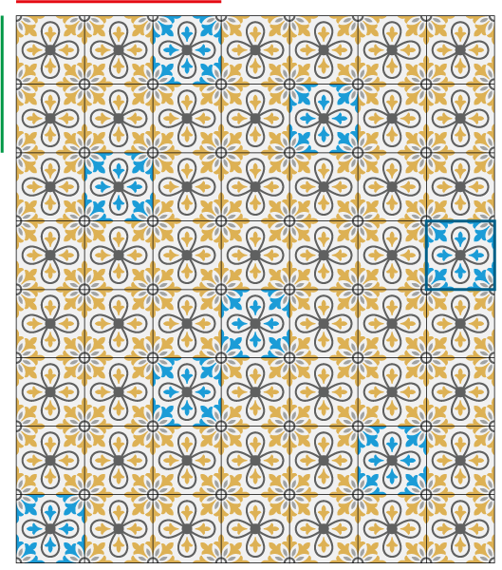
Combien y a-t-il de motifs de couleur or dans ce dallage en mosaïque?
Trouver plusieurs stratégies de calcul.
Quelle est l’aire du dallage mesurée en carrés bleus?
Notes:
Réponses possible pour la 1re question:
8 motifs qui se répètent 7 fois donne 56 motifs. Il faut enlever les 8 motifs bleus. Il y a donc 48 motifs or. (8x7)-8
Ou
Il y a un motif bleu par rangée. Des 7 motifs de chaque rangée, seulement 6 sont or. Il y a 8 rangées. Donc 6 motifs or qui se répète 8 fois. (7-1)x8
Ou
Dans la moitié du haut qui mesure 4 x 7, il y a 4 motifs bleu. C’est la même chose dans la moitié du bas. ((4x7)-4)x2
Etc.

Slide 10
Quel est le périmètre du dallage mesuré en segments verts?
Quel est le périmètre du dallage mesuré en segments rouges?
Que peux-tu dire des relations entre le segment vert et le segment rouge, et entre la mesure du périmètre avec ces deux segments?
Notes:
Réponse attendue pour la dernière question:
Le segment vert est trois fois plus court que le segment rouge, il en faut donc 3 fois plus pour mesurer le périmètre.
Ou
Le segment rouge est trois fois plus long que le segment vert, il en faut donc trois fois moins pour mesurer le périmètre.

Slide 11
Activité 22.4 La mesure et le calcul de l’aire : Les tuiles

Slide 12
Combien de tuiles sont nécessaires pour recouvrir mon rectangle en entier?
Tu peux utiliser 10 tuiles au maximum pour t’aider.
1
Notes:
Vérifier que les dimensions correspondent à la grandeur des tuiles utilisées. Imprimer et distribuer aux élèves.

Slide 13
Combien de tuiles sont nécessaires pour recouvrir mon rectangle en entier?
Tu peux utiliser 10 tuiles au maximum pour t’aider.
2
Notes:
Vérifier que les dimensions correspondent à la grandeur des tuiles utilisées. Imprimer et distribuer aux élèves.

Slide 14
Combien de tuiles sont nécessaires pour recouvrir mon rectangle en entier?
Tu peux utiliser 8 tuiles au maximum pour t’aider.
3
Notes:
Vérifier que les dimensions correspondent à la grandeur des tuiles utilisées. Imprimer et distribuer aux élèves.

Slide 15
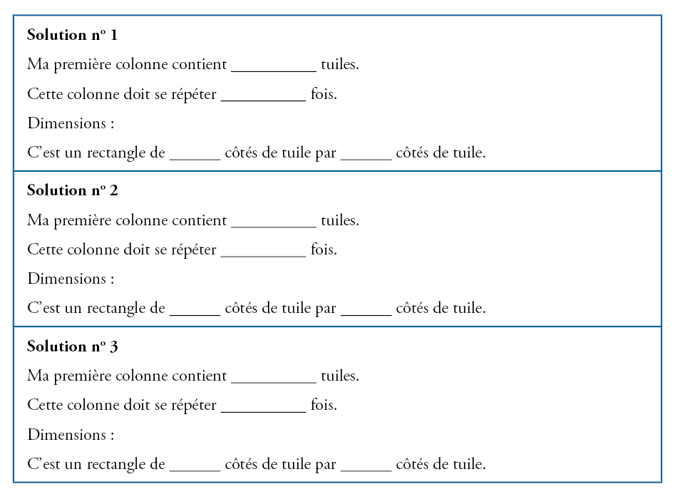
4# Mon rectangle a une surface de 24 tuiles.
Quelles sont les deux dimensions de mon rectangle?
Notes:
Imprimer et distribuer aux élèves.

Slide 16
5# Mon rectangle a une surface de 36 tuiles.
Tu as le droit à une seule tuile, le reste, c’est ta tête qui doit l’imaginer !
Quelles sont les deux dimensions de mon rectangle?
Notes:
Imprimer et distribuer aux élèves.

